Slide 1

新能源系列课程之
直流充电系统故障
讲师：孙立伟

Slide 2

外部充电桩
车辆接口
电动汽车
D1
K1
车辆插头
车辆插座
K5
AC
C
DC
C
电流
1
DC+
C
C
K2
K6
电池组
C
C
泄放
V
C
DC
C
DC
2
DC-
IMD
车辆接地
设备接地
3
PE
4
S+
辅助电源
充电桩控制器
12V
5
S-
12V
R2
R3
R4
车辆控制装置
6
R5
检测点1
CC1
7
K3
CC2
检测点2
K4
8
A+
9
A-

Slide 3
直流充电系统故障分析
一、直流充电桩定义
是通过内部AC-DC充电模块，将交流电转为直流电为车辆充电。
检测点1电压 | S开关（枪头） | 枪头与枪座 | 备注
12V | 断开 | 断开
6V | 闭合 | 断开
6V | 断开 | 结合
4V | 闭合 | 结合 | 完全结合
二、分类
单枪 30KW/60KW/120KW
双枪 120KW（60KW/60KW）
三、直流充电组成
直流充电桩、
直流充电枪、
直流充电口、
高压配电盒、
动力电池。
四、直流充电口
检测点2电压 | 枪头与枪座 | 备注
12V | 断开 | 未连接
6V | 结合 | 可靠连接
DC+、DC-、S+、S-、PE、CC1、CC2、A+、A-
五、直流充电电路原理
1.检测点控制原理

Slide 4
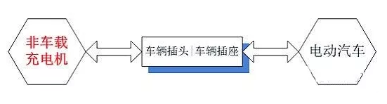
图2非车载充电机异常
在充电过程中，如果非车载充电机出现不能继续充电的故障（如充电桩意外进水或异物进入、环境温度骤变等），则向车辆周期发送“充电机中止充电报文”并控制充电机停止充电，在100ms内断开K1、K2、K3和K4；

Slide 5
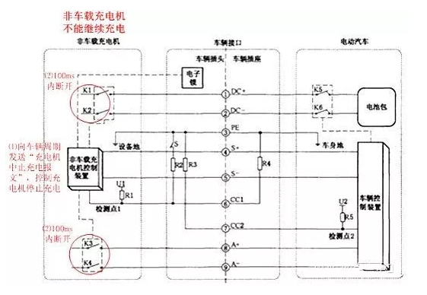
图3非车载充电机故障
在充电过程中，非车载充电机控制装置如发生通讯超时（如通讯线路故障等），则非车载充电机停止充电，并在10s内断开K1、K2、K5、K6，非车载充电机控制装置发生3次通讯超时即确认通讯中断，则非车载充电机停止充电，并在10s内断开K1、K2、K3、K4、K5、K6；

Slide 6
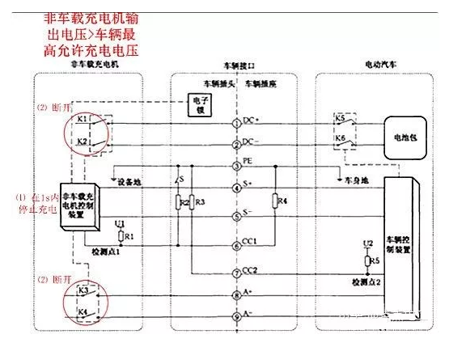
图5非车载充电机输出电压>车辆最高允许充电电压
第二类病症：车辆插头、车辆插座引起的充电异常中止情况。
图4非车载充电机通讯异常
在充电过程中，非车载充电机输出电压若大于车辆最高允许充电总电压（如充电桩输出限压功能失效等），则非车载充电机应该在1s内停止充电，并断开K1、K2、K3、K4；

Slide 7
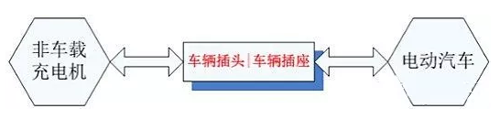
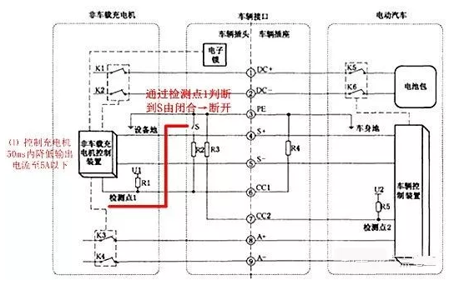
第二类病症：车辆插头、车辆插座引起的充电异常中止情况
图6车辆插头|车辆插座异常
在充电过程中，非车载充电机控制装置通过对检测点1的电压进行检测，如果判断开关S由闭合变为断开（如充电枪上按键失灵或误触发等），应在50ms内将输出电流降至5A或以下；

Slide 8
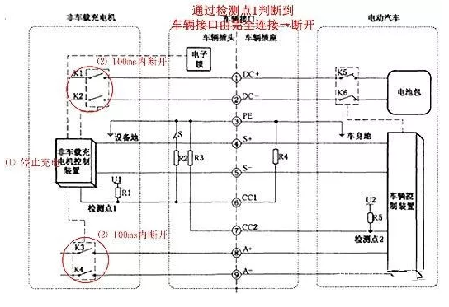
图7车辆插头内部常闭开关S断开
在充电过程中，非车载充电机控制装置通过对检测点1的电压进行检测，如果判断车辆接口由完全连接变为断开（如车辆意外移动、充电枪线缆被意外扰动等），则控制非车载充电机停止充电，应在100ms内断开K1、K2、K3、K4。

Slide 9
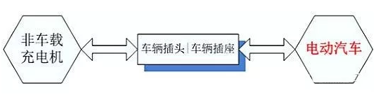
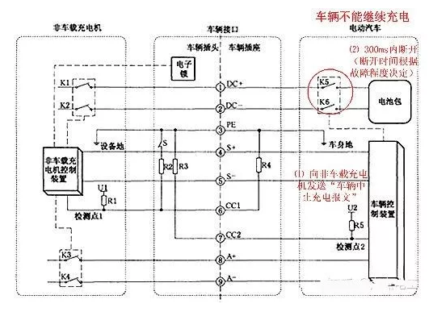
第三类病症：电动汽车引起的充电异常中止情况
图9电动汽车异常
在充电过程中，如果车辆出现不能继续充电的故障（如BMS系统误报电池实时状态、车辆控制装置误关断充电回路接触器等），则向非车载充电机发送“车辆中止充电报文”，并在300ms（由车辆根据故障严重程度决定）内断开K5和K6。

